Slide 1
Bài 7. CÁC THÀNH TỰU VĂN HÓA CHỦ YẾU CỦA TRUNG QUỐC TỪ THẾ KỈ VII ĐẾN GIỮA THẾ KỈ XIX
Môn học/Hoạt động giáo dục: Lịch sử 7
Thời gian thực hiện: (1 tiết)
Ngày soạn: 19/10/2025
Ngày dạy: 28/10/2025
Tiết theo ppct: 11
Tuần dạy: 8
Giáo viên: Tôn Thị Thanh Thủy

Slide 2


Slide 3
BÀI 7. CÁC THÀNH TỰU VĂN HÓA CHỦ YẾU CỦA TRUNG QUỐC TỪ THẾ KỈ VII ĐẾN GIỮA THẾ KỈ XIX
MỤC TIÊU CẦN ĐẠT
- Giới thiệu được những thành tựu chủ yếu của văn hóa Trung Quốc từ thế kỷ VII đến giữa thế kỷ XIX (Nho giáo, sử học, kiến trúc,…).
- Nhận xét được những thành tựu chủ yếu của văn hóa Trung Quốc từ thế kỷ VII đến giữa thế kỷ XIX.

Slide 4
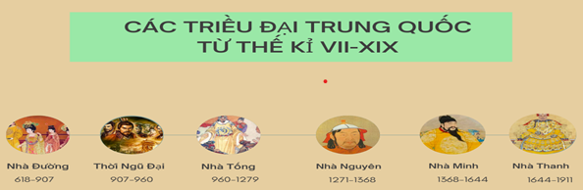

Slide 5
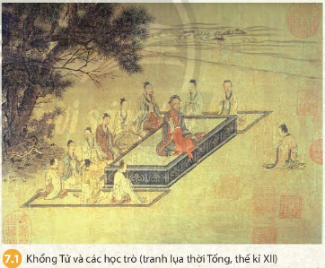
1. Nho giáo

Slide 6
? Quan sát và mô tả những điều em trông thấy trong bức tranh? Từ đó rút ra kết luận gì?
? Nêu những nội dung cơ bản của Nho giáo? Vì sao Nho giáo lại trở thành hệ tư tưởng và đạo đức của giai cấp phong kiến Trung Quốc?

Slide 7
1. Nho giáo
- Nho giáo chủ trương dùng đạo đức để cai trị và duy trì tôn ti trật tự xã hội trên cơ sở Tam cương, Ngũ thường, Tam tòng, Tứ đức.
- Nho giáo trở thành hệ tư tưởng và đạo đức của giai cấp phong kiến Trung Quốc bởi nó giúp ổn định trật tự xã hội trên cơ sở những nguyên tắc mà bắt buộc mọi tầng lớp trong xã hội phải tuân theo,…

Slide 8
2. Văn học, sử học
? Hãy thống kê những thành tựu về văn học, sử học ?
triển kinh tế dưới thời Minh - Thanh ?
Phiếu học tập
Lĩnh vực | Thành tựu
Văn học | ?
Sử học | ?

Slide 9
2. Văn học, sử học
Lĩnh vực | Thành tựu
Văn học
Đạt nhiều thành tựu (Thơ, từ, phú, kịch, tiểu thuyết).
- Thời Đường, xuất hiện nhiều nhà thơ nổi tiếng như: Lý Bạch, Đỗ Phủ, Bạch Cư Dị.
- Từ thời Nguyên đến thời Thanh: xuất hiện nhiều tiểu thuyết đồ sộ, có ảnh hưởng sâu sắc đến văn học các nước khác.
"Tứ đại danh tác":
+ "Thủy hử" của Thi Nại Am.
+ "Tam Quốc diễn nghĩa” của La Quán Trung.
+ "Tây du ký" của Ngô Thừa Ân.
+ "Hồng lâu mộng" của Tào Tuyết Cần.

Slide 10
Sử học | b) Sử học: Từ thời Đường, các cơ quan chép sử được thành lập, nhiều bộ sử lớn được biên soạn…

Slide 11
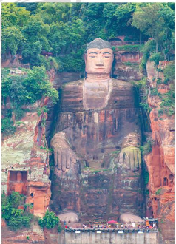
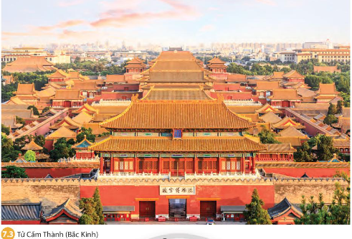
3. Kiến trúc, điêu khắc, hội họa

Slide 12
3. Kiến trúc, điêu khắc, hội họa
Lĩnh vực | Thành tựu văn hóa tiêu biểu
Kiến trúc: | khác với phương Tây, kiến trúc Trung Quốc chú trọng chiều rộng hơn là chiều cao và rất đa dạng về loại hình; nhiều kiến trúc rất hoành tráng
Hội hoạ: | phong phú về chất liệu: bích hoạ (vẽ trên tường); bạch hoạ (vẽ trên lụa); bản hoạ (vẽ trên giấy),... trong đó nổi tiếng nhất là tranh vẽ bằng mực tàu;
Điêu khắc: | phong phú về đề tài và chất liệu (thạch điêu, mộc điêu) tiêu biểu là tượng Phật trên núi Lạc Sơn,…

Slide 13
Những thành tựu chủ yếu của văn hóa Trung Quốc từ thế kỷ VII đến giữa thế kỷ XIX
Lĩnh vực | Thành tựu văn hóa tiêu biểu
Tư tưởng - Tôn giáo | - Nho giáo đã trở thành hệ tư tưởng chính thống của chế độ phong kiến Trung Quốc; - Phật giáo Tiếp tục thịnh hành nhất dưới thời Đường.
Sử học | Từ thời Đường, các cơ quan chép sử được thành lập, nhiều bộ sử lớn được biên soạn.
Văn học | + Thời Đường, xuất hiện nhiều nhà thơ nổi tiếng như: Lý Bạch, Đỗ Phủ, Bạch Cư Dị. + Từ thời Nguyên đến thời Thanh: xuất hiện nhiều tiểu thuyết đồ sộ, có ảnh hưởng sâu sắc đến văn học các nước khác.
Kiến trúc - Điêu khắc | - Các triều đại phong kiến đã xây dựng nhiều cung điện cổ kính, nổi tiếng với phong cách đặc sắc như: Cố Cung, Viên Minh Viên, Tử Cấm Thành. - Những bức họa đạt tới đỉnh cao, tượng Phật được chạm khắc tinh xảo, sinh động

Slide 14
LUYỆN TẬP
Hoàn thành bảng thống kê các thành tựu văn hóa chủ yếu của Trung Quốc theo mẫu dưới đây:
Lĩnh vực | Thành tựu | Nhận xét
? | ? | ?

Slide 15
? Hãy tìm hiểu một số công trình kiến trúc của Trung Quốc thời phong kiến mà em yêu thích.
GV hướng dẫn HS về nhà thực hiện.

Slide 16








CẢM ƠN CÁC EM THẬT NHIỀU.

